Slide 1

미궁속으로 빠진 음원 사재기 의혹,
머신러닝은 사재기를 판별할 수 있을까?
화려한 코드가 나를 감싸네팀

Slide 2



수사팀 소개
수사반장
이상훈
김소미
류경희

Slide 3
수사 과정
1. 문제 인식
2. 계획 수립
3. 정보 수집
4. 머신 러닝
5. 결론 도출

Slide 4

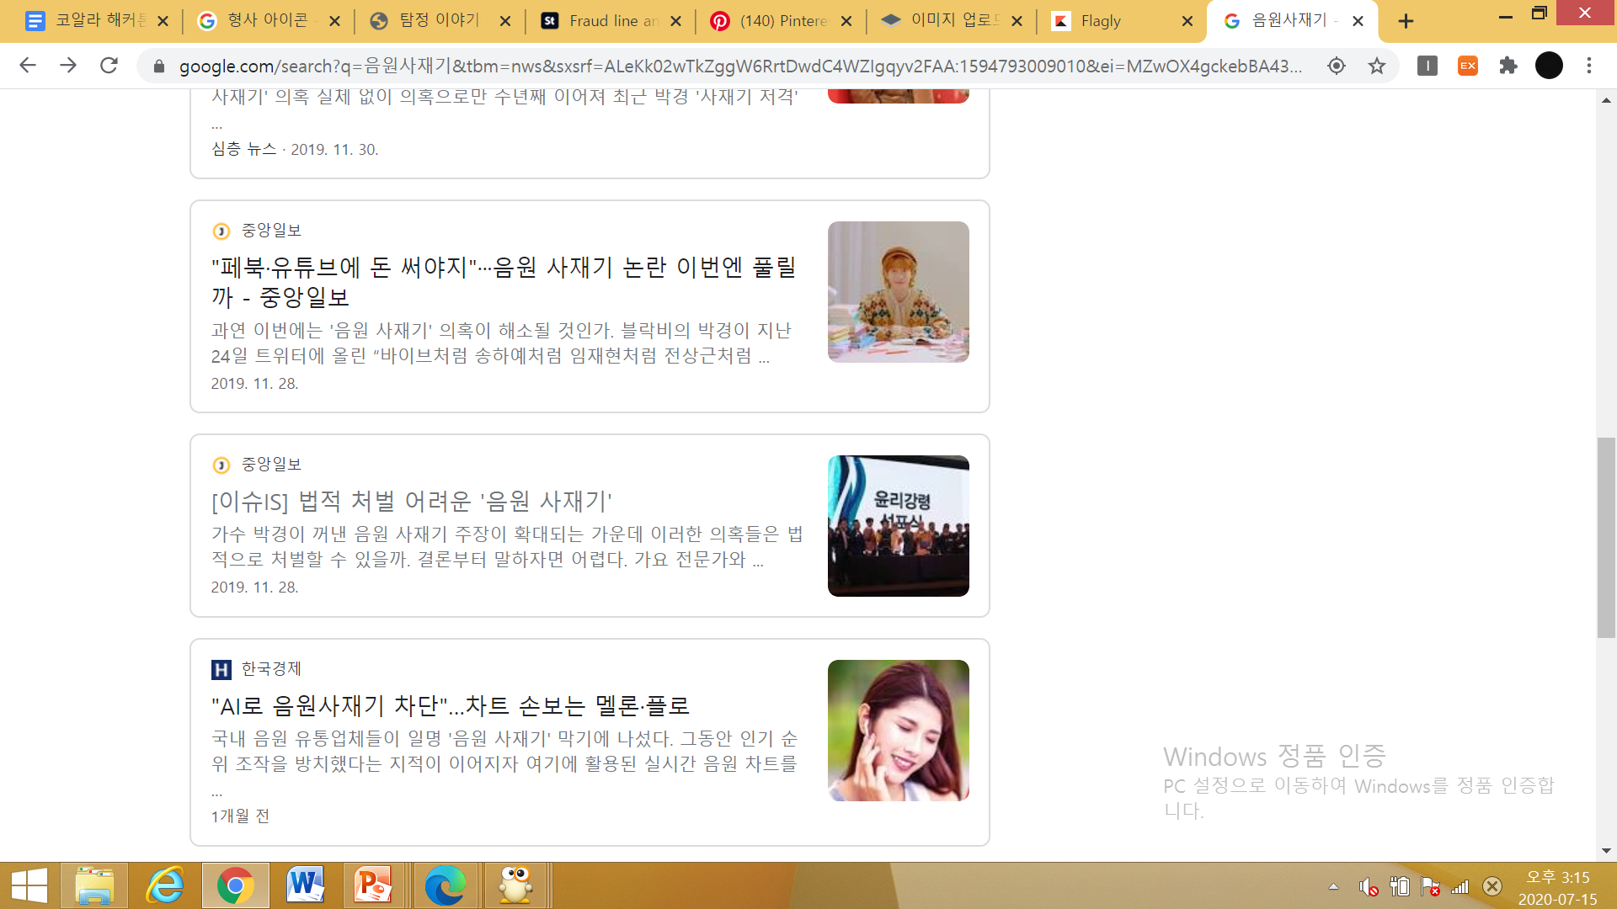
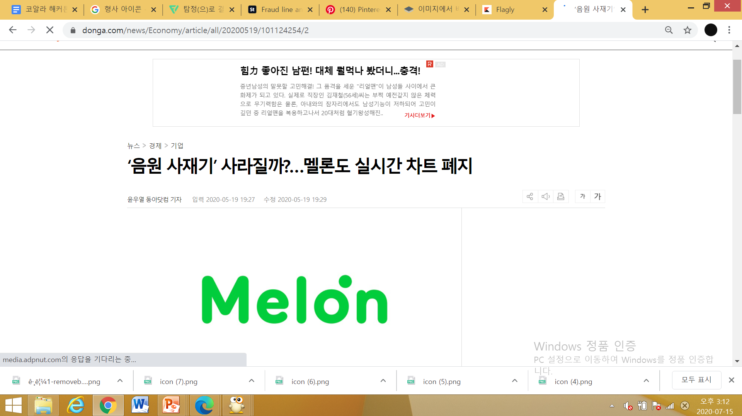
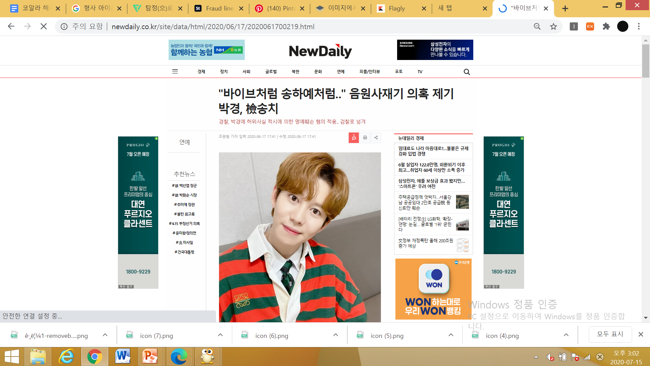
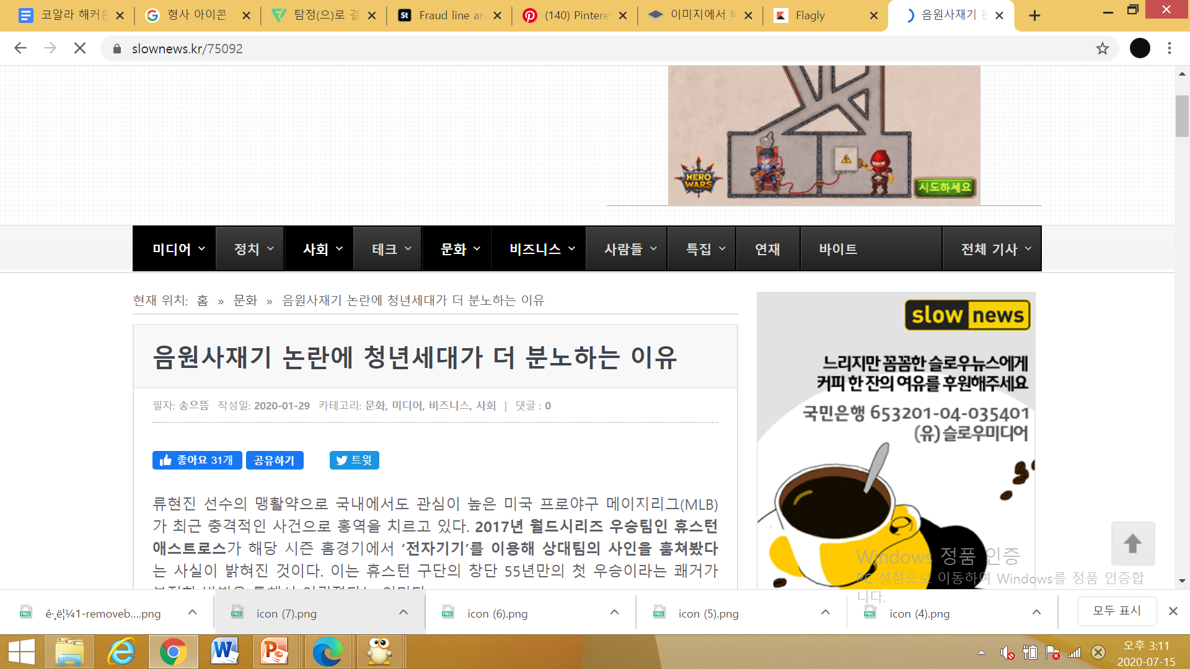
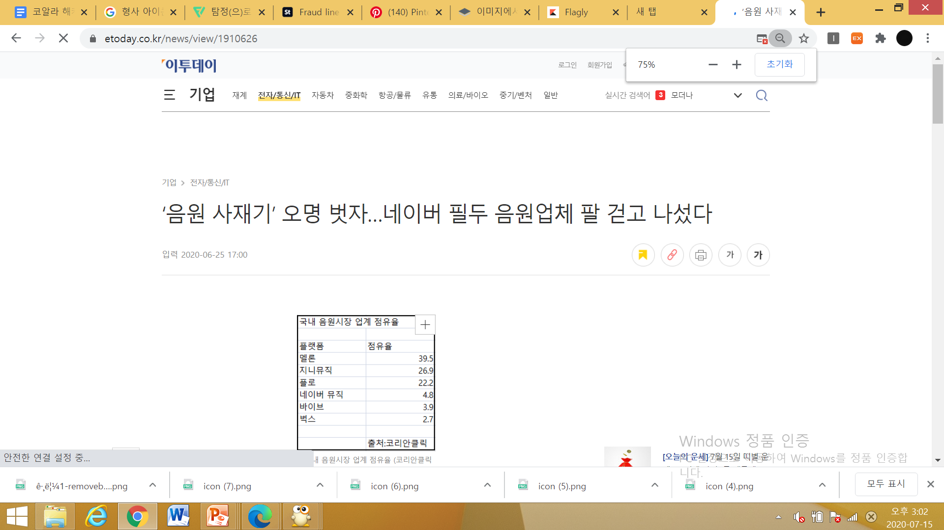
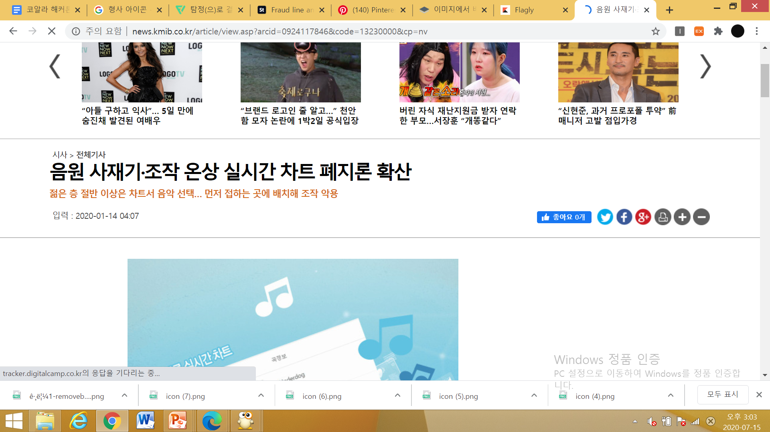
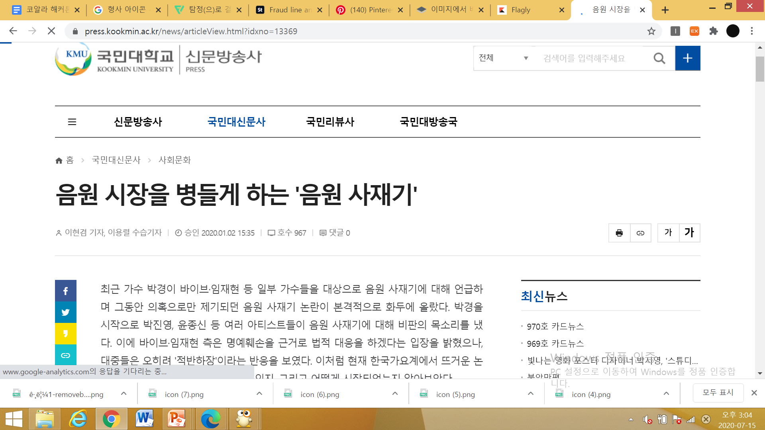
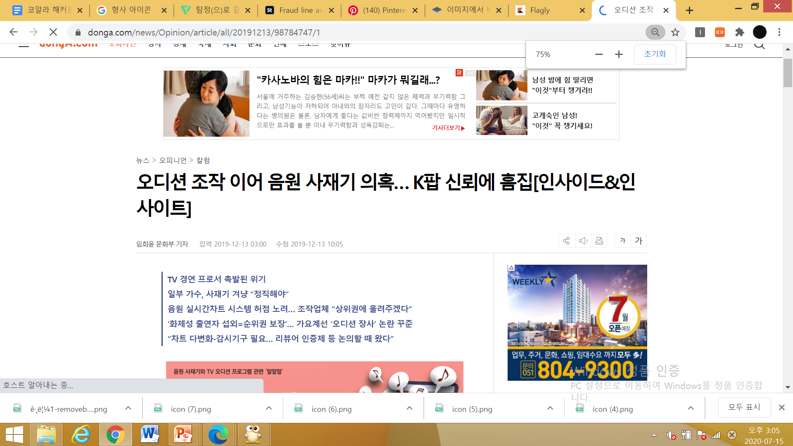
1. 문제 인식
2014년부터 쏟아지는 음원사재기 의혹들
쉽게 접하지 못했던 가수들이 유명 아이돌 그룹, 가수들을 제치고
음원 차트에서 1위를 하여 많은 사람들의 의심을 사기도 했지만...

Slide 5
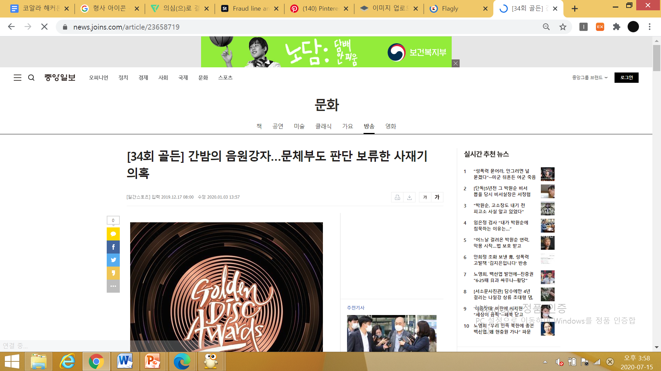
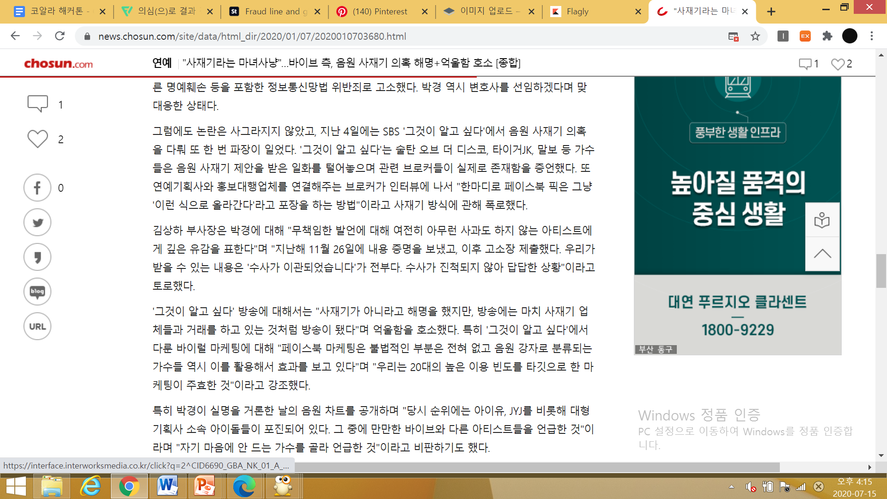
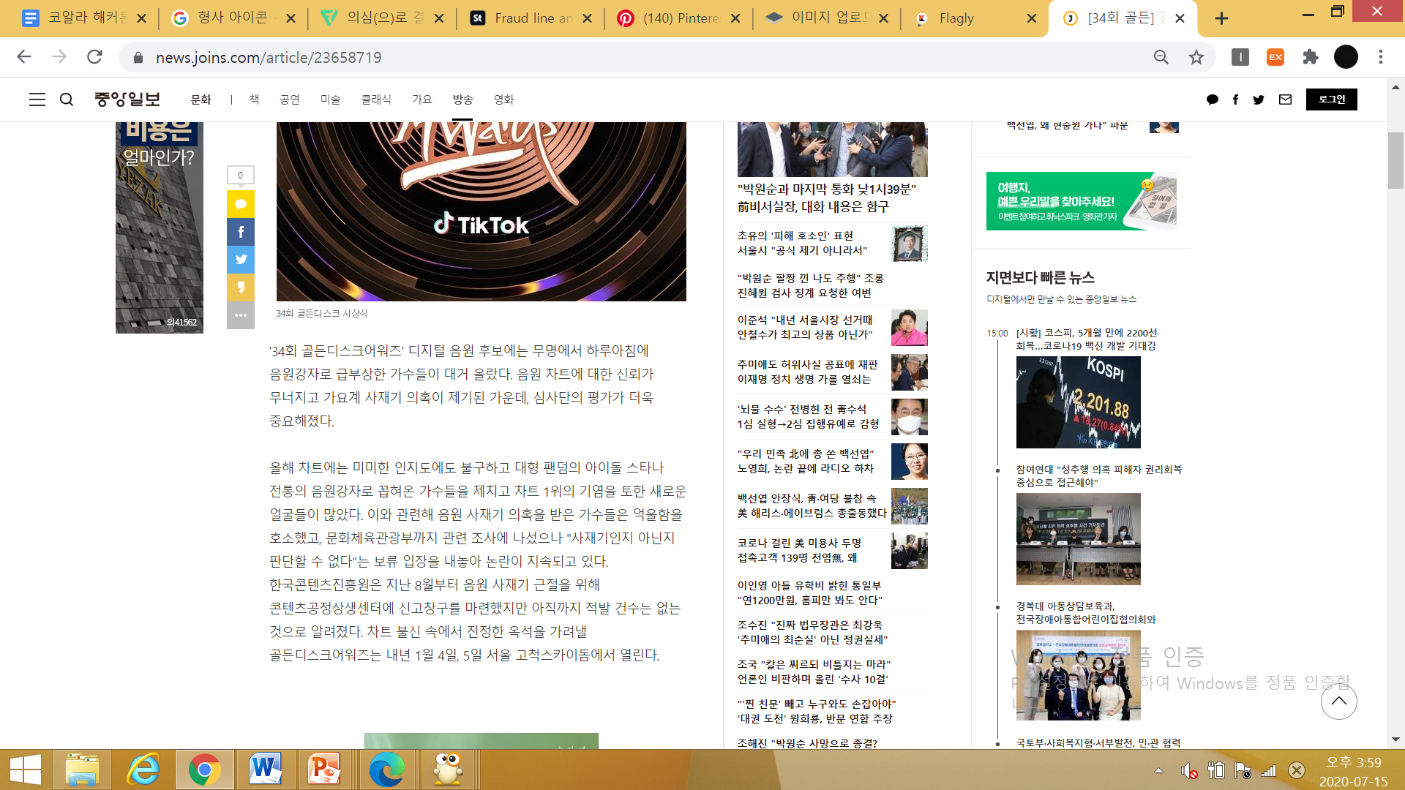
1. 문제 인식
의혹과 의문만 있을 뿐, 사재기 의혹을 밝혀내는 것은 결코 쉬운 일이 아니었다
‘문화체육관광부’에서도
음원 사재기의 실체를 밝혀내려 했지만,
실직적 자료 부족으로 판단이 어렵다는 결론
또한 사재기를 한 가수와 브로커의 실체도
확실하게 밝혀지지 않은 상황

Slide 6







1. 문제 인식
‘모두가 피해자다’
관계자
산업
불공정한 경쟁심화로
대중음악 산업 자체에 부정적 효과
순위에서 밀린 아티스트의 의욕 상실,
부정적인 인식으로 타격을 입은 음원 유통사
소비자
음원 플랫폼의 정보 제공에 대한
신뢰감 하락

Slide 7
1. 문제 인식
음원 플랫폼 기업은 내부 데이터를 직접 공개하지 않는다
특정 IP대역의 스트리밍 증가, 아이디 또는 위치에 따른 스트리밍 수
‘추적 불가능’
하지만 이대로 손 놓고 있는다면 음원 사재기는 앞으로도 성행할 것

Slide 8

유의미한 데이터를 구하고 상관관계를 추론하여, 사재기 문제를 해결해보자!
SOLUTION
즉, 곡과 관련된 여러 데이터들을 기계에 학습시켜, 사재기 가능성이 있는 곡들을 도출해보자

Slide 9
2. 계획수립
정상적인 곡이 차트에 진입하기 위해서는,
다른 유명한 곡을 꺾고 차트에 올라갈 만큼의 영향력필요

Slide 10

3. 정보수집
어떤 데이터를 수집해야할까?
1. 곡에 대한 정보
사재기의 주 목적은, 해당 곡이 차트안에서 높은 순위를 유지하는 것
음원 순위 차트에서 곡에 대한 데이터를 얻자

Slide 11
3. 정보수집
어떤 데이터를 수집해야할까?
1. 곡에 대한 정보
DATA
차트 내 노래 제목 , 가수의 이름, 곡의 최고 순위
+ 스트리밍 수, 가온 지수
:일반적으로 가수의 인지도가 높거나 팬 층이 두꺼우면 해당 곡의
스트리밍 수 높을 것

Slide 12

3. 정보수집
어떻게 데이터를 수집해야할까?
1. 곡에 대한 정보
크롤링
＇가온차트＇에서 곡의 이름, 가수 이름, 차트 내 곡의 최고 순위
+ 가온 스트리밍 수, 가온 지수(무의미한 지표로 판단되어 최종적으로 미사용)

Slide 13
3. 정보수집
어떤 데이터를 수집해야할까?
2. 가수에 대한 정보
팬덤 및 대중의 인지도와 음원차트의 상관관계 有
가수의 인지도 & 팬덤 규모 인데 스트리밍 수 비정상적으로 높다면?
‘사재기 의심’

Slide 14
3. 정보수집
어떤 데이터를 수집해야할까?
2. 가수에 대한 정보
DATA
음원 사이트＇멜론＇에서 가수에 대한 팬의 수,
친밀도 99도 이상인 팬의 수(=열혈 팬의 수)
:가수의 인지도와 팬덤 규모를 나타내는 데이터
DATA
가수의 공연 횟수, 방송 출연 횟수
:가수의 인지도를 나타내는 데이터
방송 출연 多 -> 대중의 인지도 높을 것이라 예상

Slide 15
3. 정보수집
어떻게 데이터를 수집해야할까?
2. 가수에 대한 정보
크롤링
음원 사이트＇멜론＇에서 가수에 대한 팬의 수,
친밀도 99도 이상인 팬의 수(=열혈 팬의 수)
크롤링
가수의 공연 횟수, 방송 출연 횟수
(무의미한 지표로 판단되어 최종적으로 미사용)

Slide 16
3. 정보수집
어떤 데이터를 수집해야할까?
3. 곡의 방송 매체 노출 여부
DATA
곡과 방송 매체가 함께 포함된 뉴스 기사 수
:생소한 곡이 갑자기 음원 차트 순위에? (역주행)
-> 곡이 방송 매체에 등장했거나, 유명인이 곡을 언급했다면? ‘사재기 아님’
ex) Blue – Downtown Baby 는 <놀면 뭐하니>에서 언급된 이후로
음원 차트 상위권 기록
이러한 노래는 언급 전 인지도가 낮기 때문에 기계가 사재기로 분류할 것
-> ‘방송 매체 이름 + 노래 제목’을 검색했을 때 뉴스 기사 수 多
‘사재기 아님’

Slide 17
3. 정보수집
어떤 데이터를 수집해야할까?
3. 곡의 방송 매체 노출 여부
DATA
곡이 특정 방송의 OST인지 여부
: 드라마 같은 매체에 사용되어 높은 순위를 기록하게 된 곡일 가능성 有
ex ) 가호 – 시작은 인기 드라마 <이태원클라스>의 OST로 사용되어 높은 순위 기록
-> 드라마에 삽입되는 곡들은 곡 자체의 인기나 가수 자체의 인기보다 드라마의 인기에 순위가 결정될 수 있고 OST곡들에 대한 사재기는 없는 것으로 판단.

Slide 18
3. 정보수집
어떻게 데이터를 수집해야할까?
3. 곡의 방송 매체 노출 여부
크롤링
곡과 방송 매체가 함께 포함된 뉴스 기사 수
곡+가수+프로그램 검색하여 뉴스의 총 수를 크롤링 후, 엑셀파일로 저장
한 곡이 여러 프로그램에 등장할 수 있기 때문에, 프로그램 리스트를 만들어
전부 검색 후, 뉴스의 총 수 합산
기사 50개 미만인 곡은 연관 없다고 판단하여 0으로 합산
크롤링
해당 곡이 OST로 쓰였는지 파악하여 분류

Slide 19
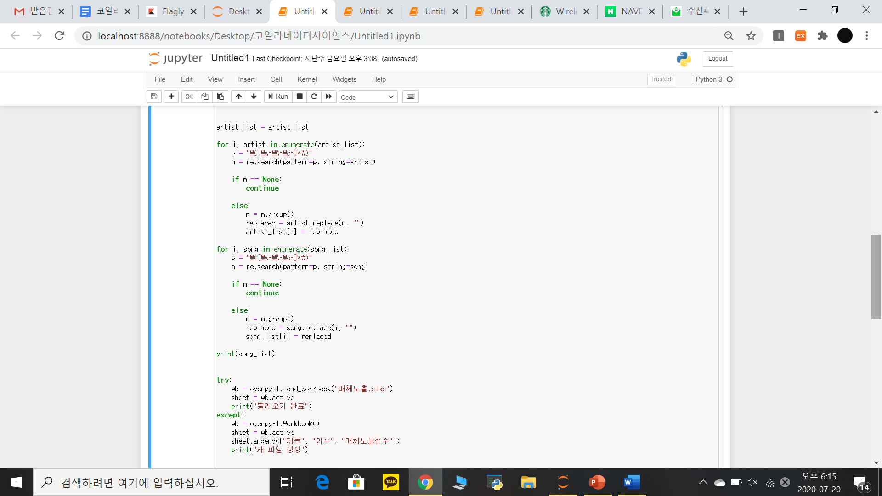
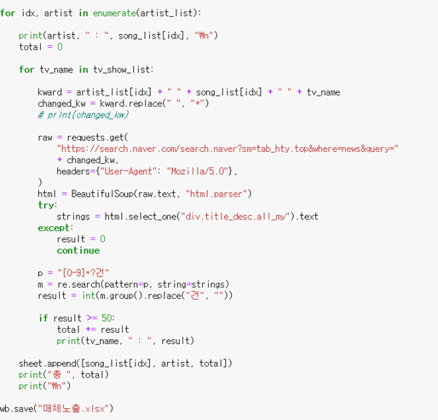
3. 정보수집
어떻게 데이터를 수집해야할까?
3. 곡의 방송 매체 노출 여부
크롤링
곡과 방송 매체가 함께 포함된 뉴스 기사 수

Slide 20
4.머신러닝
음원 사재기 문제가 어려운 이유?
사재기를 한 가수, 노래 모두 확실하게 밝혀진 것이 없다
어떤 노래가 사재기 곡인지 머신러닝을 통해 학습시킬 수 없다

Slide 21
SOLUTION
비지도 학습 중 K-means 알고리즘을 사용하여,
비슷한 양상의 데이터를 묶고, 그 데이터 내에서 유의미한 값을 찾아보자

Slide 22
4.머신러닝
Step1 데이터 살펴보기
: 데이터 시각화를 통하여 의미 있는 특성들 알아내기
Step2 1차 분류 :의미 있는 특성들을 기준으로 하여, 비지도 학습 알고리즘(k-means 알고리즘)으로
데이터 학습 및 분류
Step3 2차 분류
:유의미한 특성을 추가하여 다시 한 번 데이터를 분류
Step4 테스트
:새로운 곡의 데이터를 넣었을 때, 기계가 제대로 분류하는지 확인

Slide 23
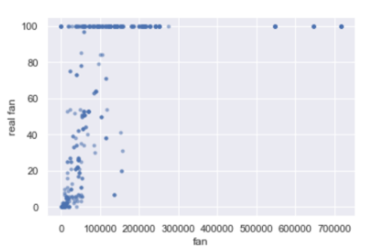
4.머신러닝
Step1 데이터 살펴보기 – 1. 열혈 팬 데이터
열혈 팬 = 해당 가수의 팬덤 층이 얼마나 단단한가 (해당 가수 곡을 새벽에도 반복하여 스트리밍)
그렇다면 팬의 수와 열혈 팬의 수는 비례할까?
전체적인 데이터들은 0에서 100000사이에 분포
열혈 팬 수가 최대치(100명)인 데이터들 또한
100000이하에 분포
= 열혈 팬 수가 최대치인 데이터들의 수가
나머지 데이터들의 수만큼 많다
= 튼튼한 팬덤층 있는 가수가 차트안에 들 가능성
= 열혈 팬의 수가 유의미

Slide 24
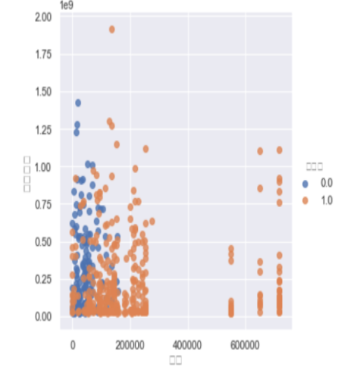
4.머신러닝
Step1 데이터 살펴보기 – 1. 열혈 팬 데이터
하지만 팬과 열혈 팬이 아무 상관관계가 없는 것이 아니다
1은 열혈 팬의 수 최대치(100)인 가수, 0은 그렇지 않은 가수
가온지수 : 스트리밍수 + 다운로드수
팬의 수 20만명이 넘는 가수는 모두 열혈 팬의 수가 최대치
가온 지수
팬의 수

Slide 25
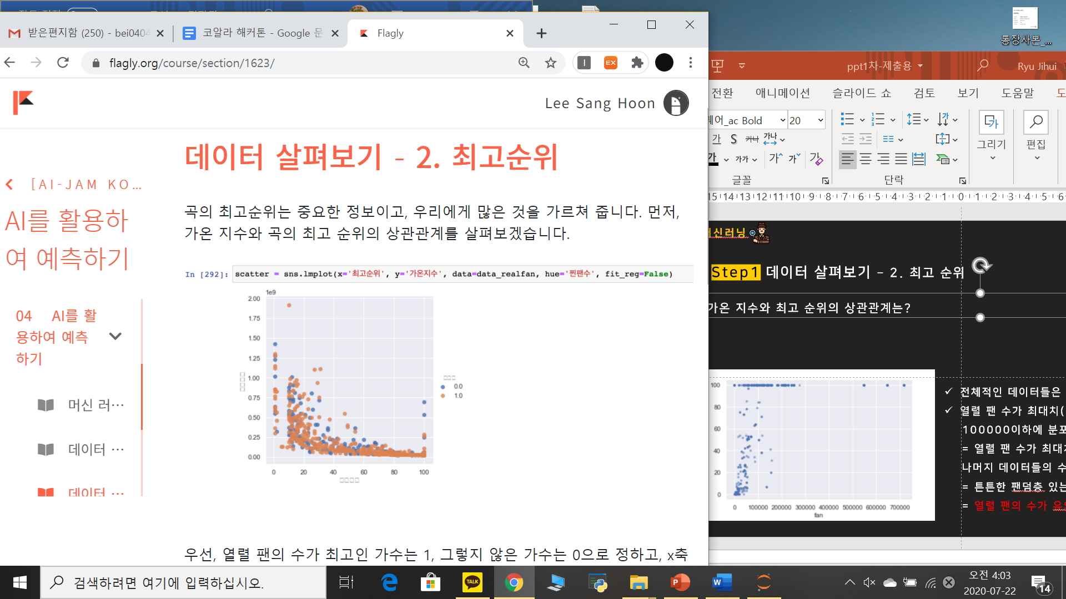
4.머신러닝
Step1 데이터 살펴보기 – 2. 최고 순위
가온 지수와 최고 순위의 상관관계는?
열혈 팬의 수가 최대치인 가수 1, 그렇지 않은 가수 0
최고 순위가 높을 수록 (=0에 가까울수록) 가온지수
최고 순위 100에 가까울 수록 가온지수
= 차트 상위권일수록 스트리밍 횟수+다운로드 횟수
최고 순위 1을 제외한 0-10사이에서는 곡들 거의 분포 x
= 유명 아티스트의 신곡 등장하면 빠른 시간 내에 1위 달성
이로 인해 2위부터 10위가 최고 순위인 곡 거의 존재X
= 차트 1위에 달성하기 위해서는 엄청난 인지도 있어야함

Slide 26
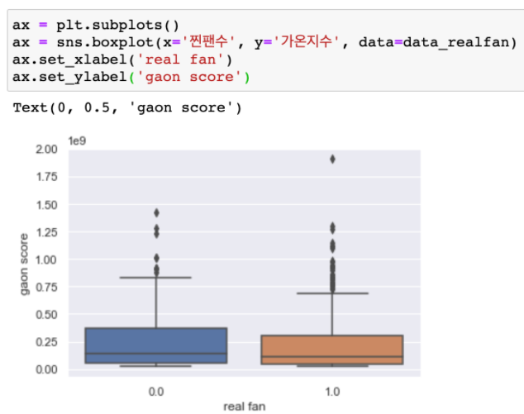
4.머신러닝
Step1 데이터 살펴보기 – 3. 가온지수 & 스트리밍 수
스트리밍 횟수가 높은데 열혈 팬의 수 적으면 사재기 확률이 높다?
열혈 팬의 수가 최대치인 가수 1, 그렇지 않은 가수 0
열혈 팬이 최대치이든 아니든, 데이터들이 비슷한 양상 보임
이전 그래프(최고순위와 가온지수 상관관계) 0과 1의 데이터
비슷한 양상 보임
= 두 그래프 모두 1위에 가까울 수록
스트리밍 수
= 스트리밍 수는 음원 사재기 판별에 무의미

Slide 27
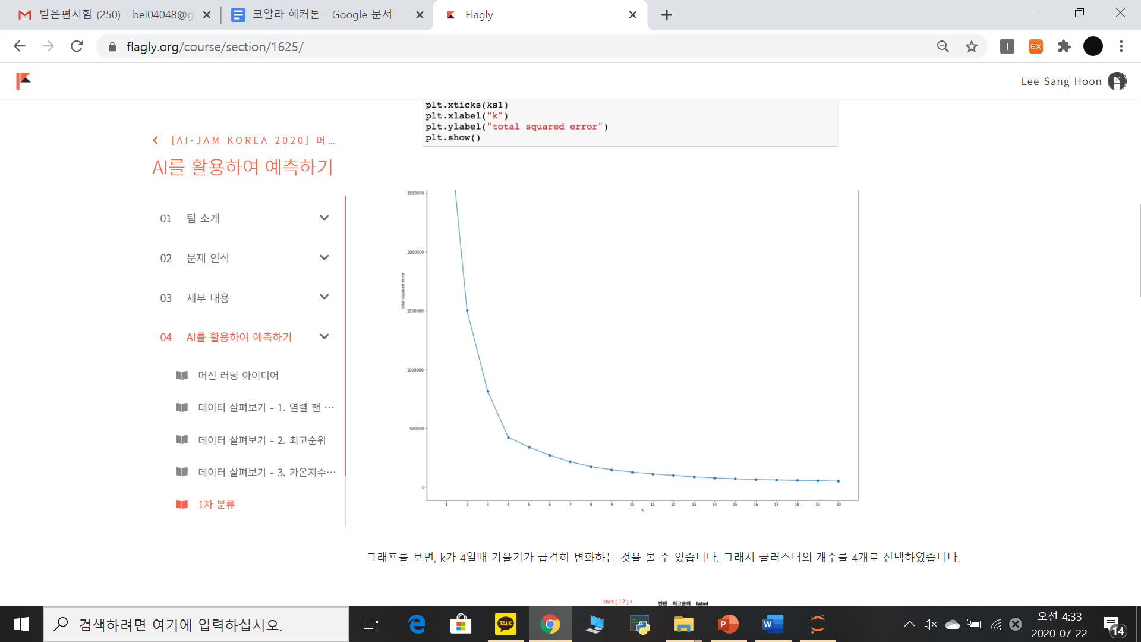
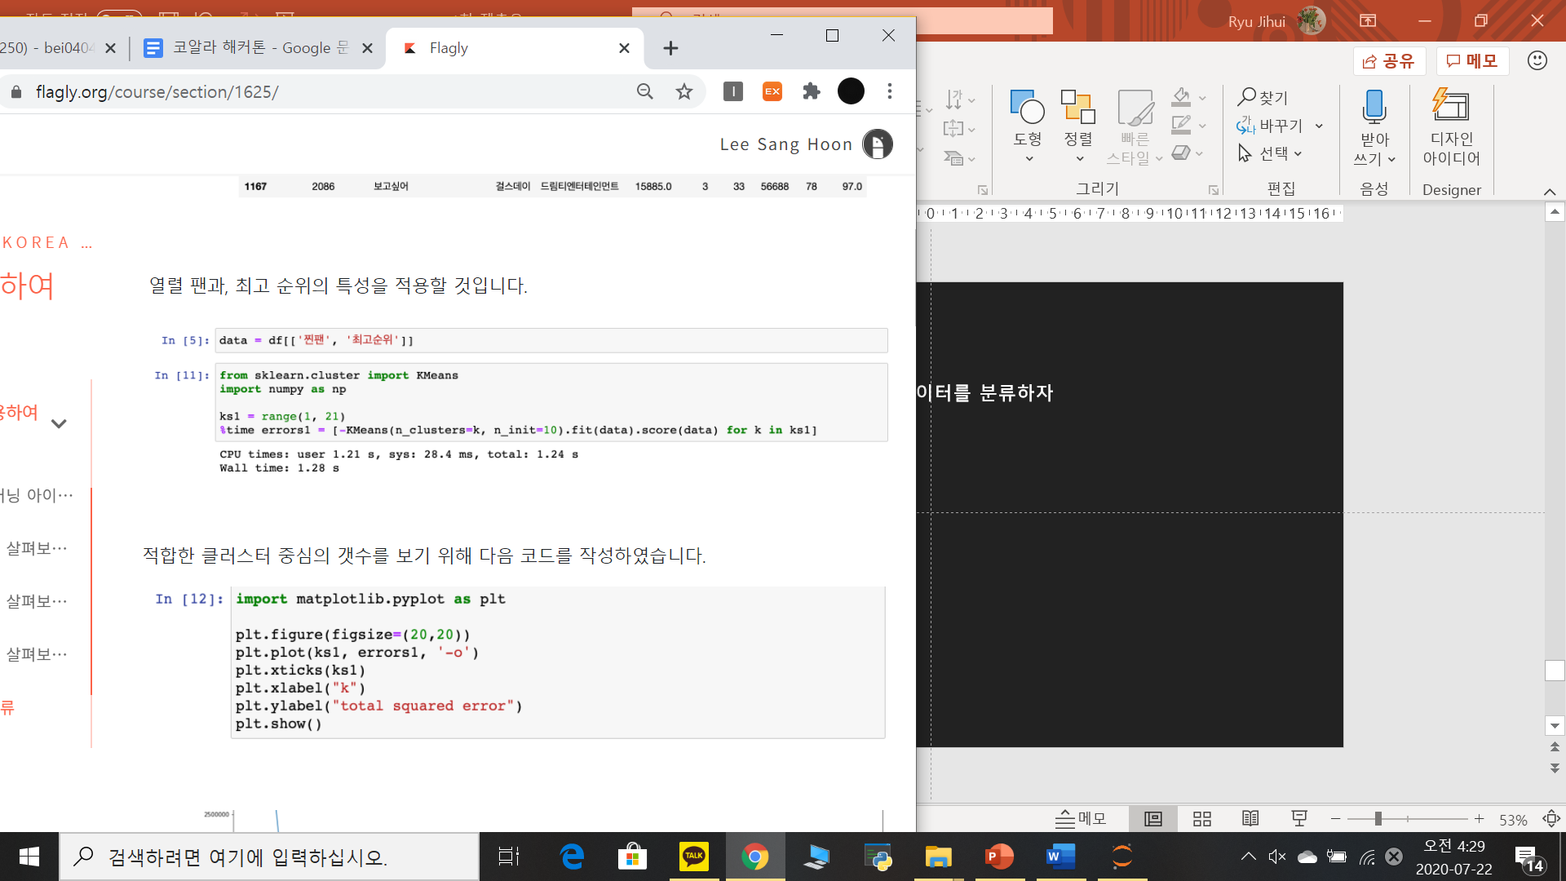
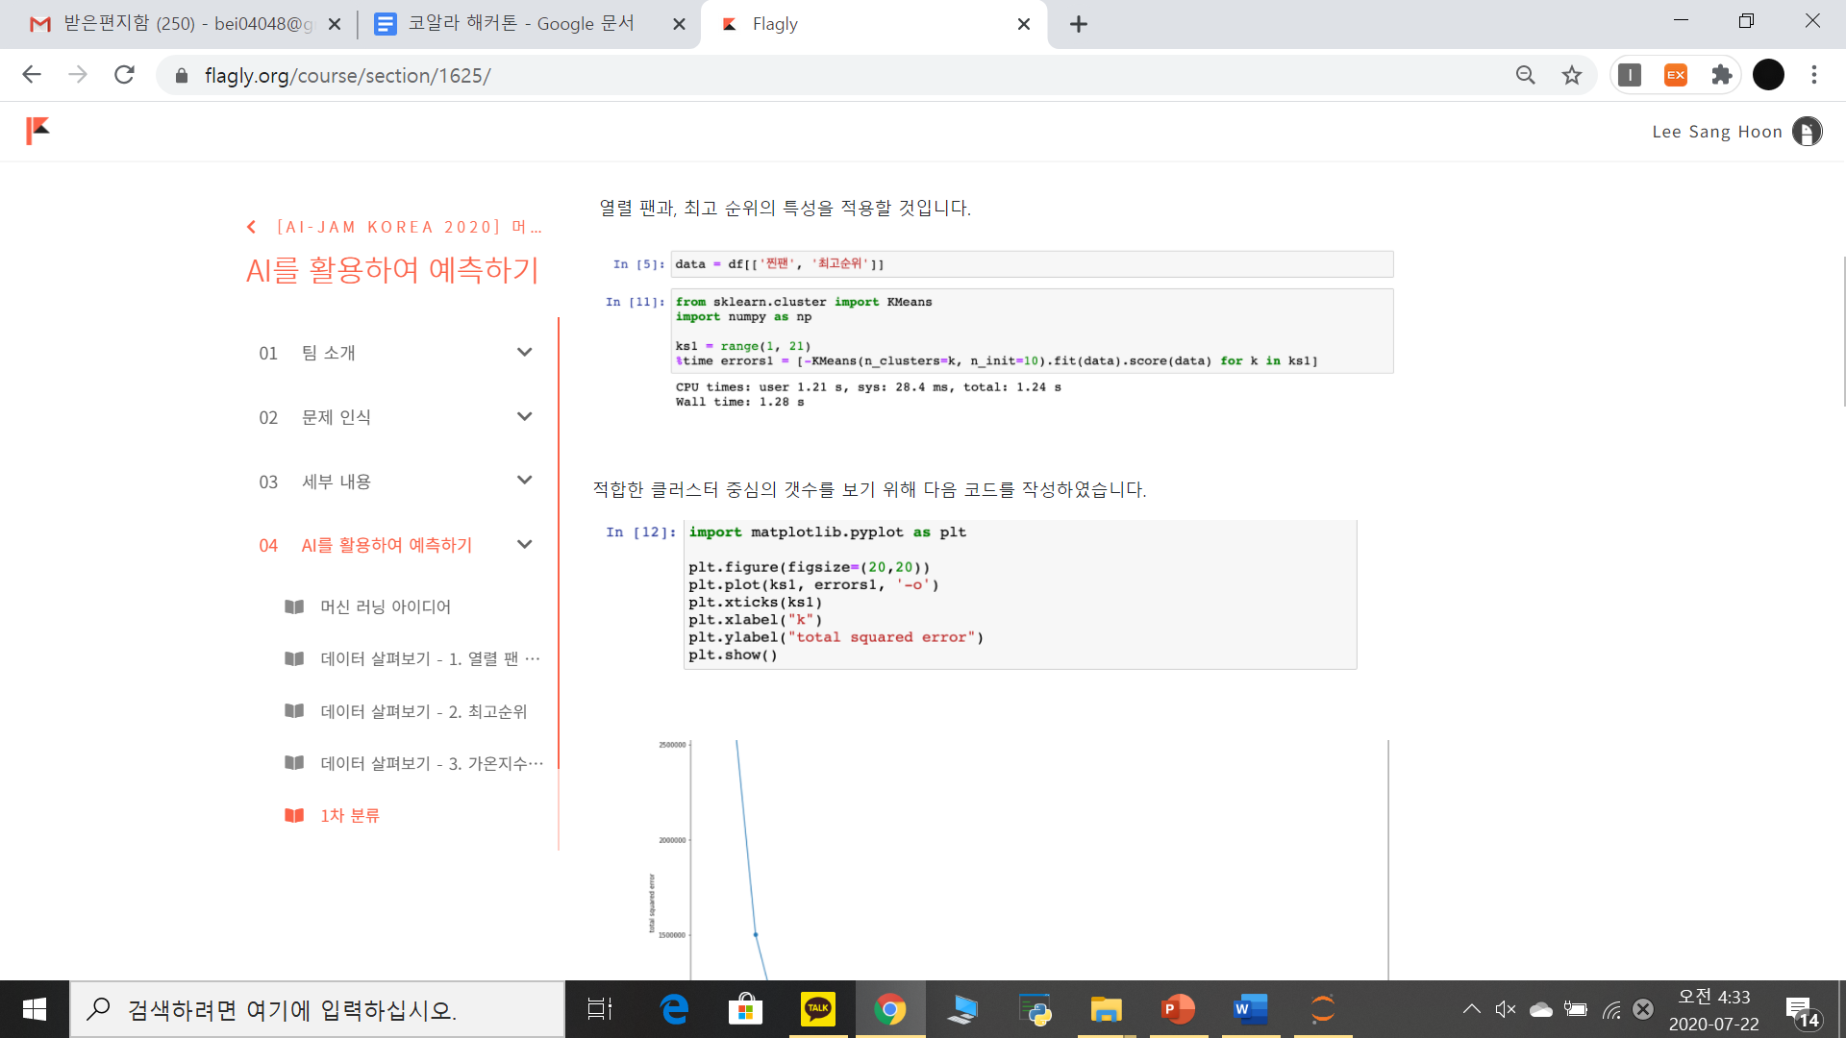
4.머신러닝
Step2 1차 분류
열혈 팬의 수 적지만 최고 순위가 높은 데이터를 분류하자
WHY? 열혈 팬의 수 -> 최고순위 이상 無
열혈 팬의 수 -> 최고순위 이상 無
열혈 팬과 최고 순위 특성 적용
K=4일때 기울기 급격히 변화
-> 클러스터의 개수 4개로 설정
적합한 클러스터 중심의 개수 확인

Slide 28
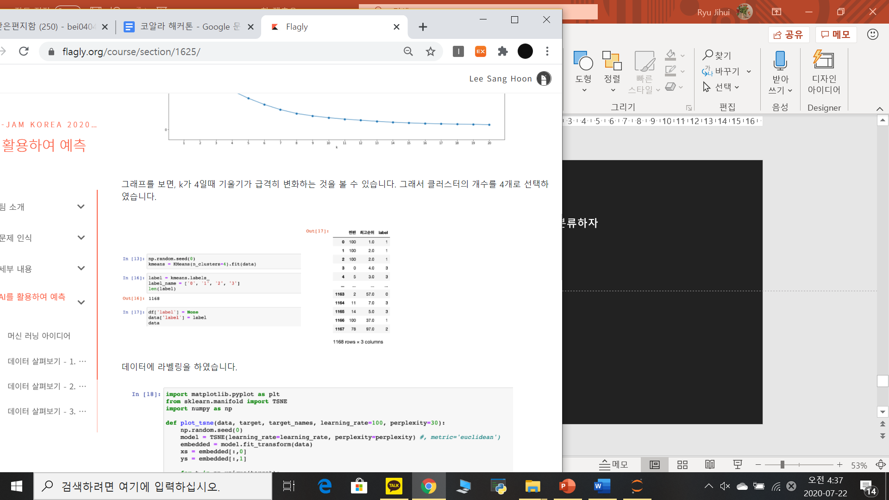
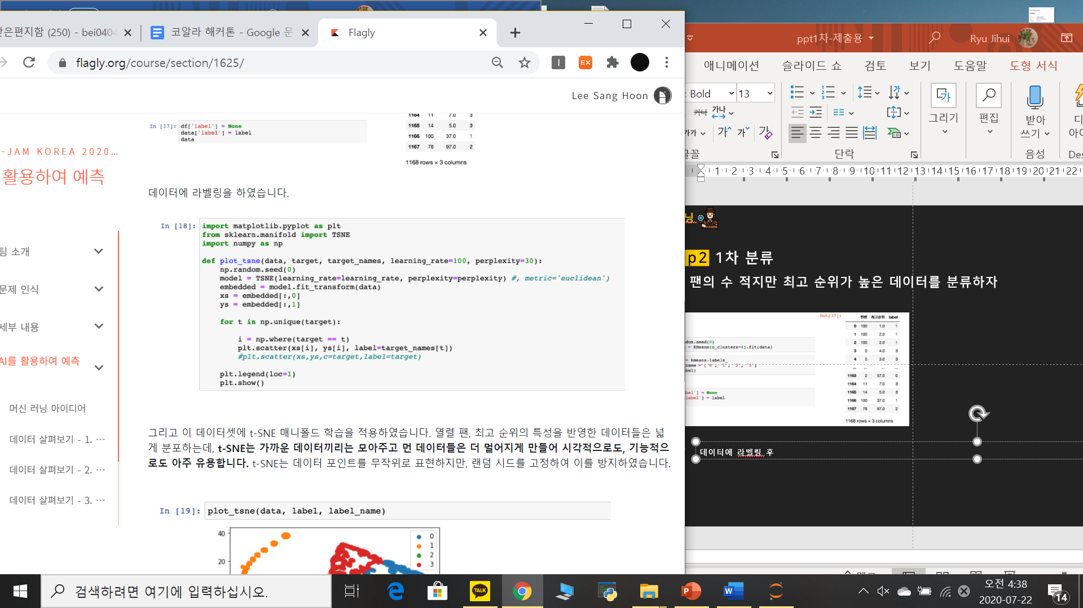
4.머신러닝
Step2 1차 분류
열혈 팬의 수 적지만 최고 순위가 높은 데이터를 분류하자
데이터에 라벨링
t-SNE 매니폴드 학습 적용
t-SNE = 가까운 데이터는 더 가깝게,
먼 데이터는 더 멀게 -> 시각적, 기능적으로 유용!

Slide 29
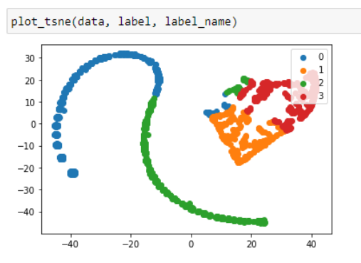
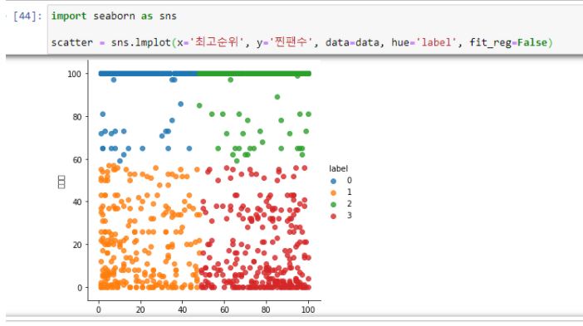
4.머신러닝
Step2 1차 분류
열혈 팬의 수 적지만 최고 순위가 높은 데이터를 분류하자
label1
확실하게 구별된 데이터들 확인 가능
Scatter plot 으로 표현
우리의 관심 대상은 최고순위가 높지만 열혈 팬의 수는 적은
‘Label 1’ -> 1차 분류 완료

Slide 30
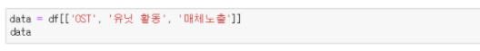
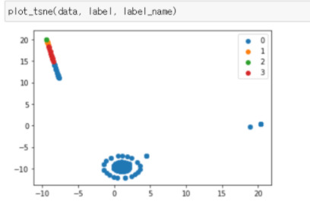
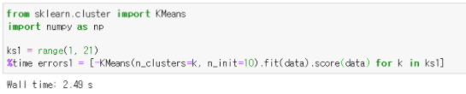
4.머신러닝
Step3 2차 분류
1차 분류 후 저장된 label1의 데이터셋에 특성 추가
곡의 OST 여부, 곡의 해당 가수의 유닛 활동 혹은 그룹 활동 여부, 타 매체 노출 여부
OST 여부, 유닛/그룹 활동 여부, 타 매체 노출 여부 특성 적용
이후 1차 분류와 같은 방식으로 데이터에 라벨링 후 t-SNE 매니폴드 학습 적용
0, 1, 2, 3으로 라벨링된 데이터들이 한 곳에 모여있음

Slide 31
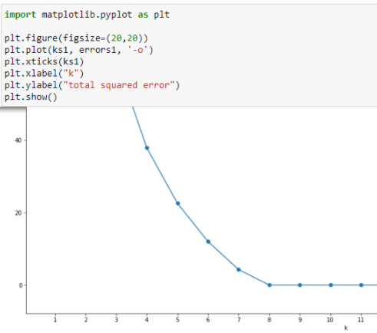
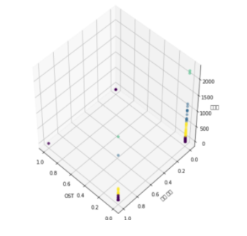
4.머신러닝
Step3 2차 분류
3차원 그래프를 통해 다시 확인
역시 데이터들이 클러스터링 되지 않고 한 곳에 모여있음
타 방송 매체에 한번이라도 노출이 된 곡들의 경우에는 1, 아닌 경우는 0으로 구분하고, 다시 클러스터링 진행
적합한 클러스터 개수 8

Slide 32
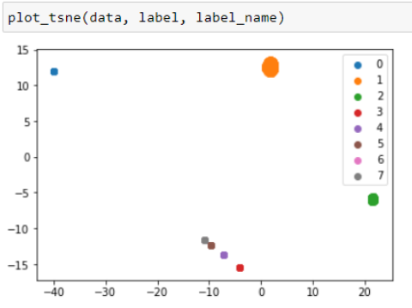
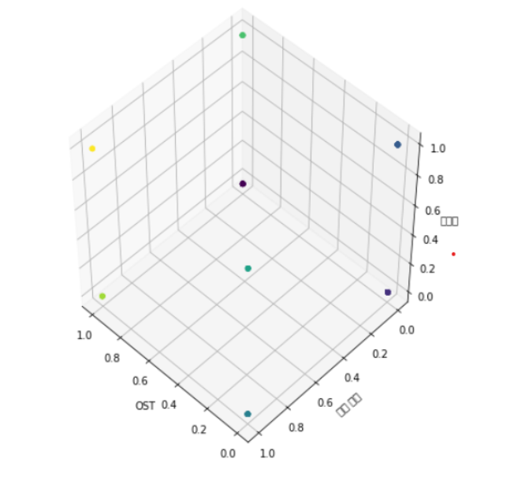
4.머신러닝
Step3 2차 분류
필요한 label : OST가 0, 유닛 활동이 0, 매체 노출이 0인 ‘label 0’
앞의 그래프에서와 달리 데이터들이 깔끔하게 나누어진 것을 볼 수 있음
3차원 그래프에서도 확실하게 구별됨

Slide 33
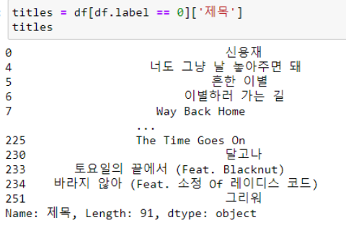
4.머신러닝
Step3 2차 분류
『사재기 논란이 있었던 가수의 곡들이 대거 분포』
: 아티스트의 팬덤 수가 적고 OST나 다른 방송매체에 출연하지도 않아 크게 알려지지도 않았지만, 순위가 상당히 높았던 곡들
처음 데이터 전체 개수인 1316개 중 91개를 사재기로 분류

Slide 34
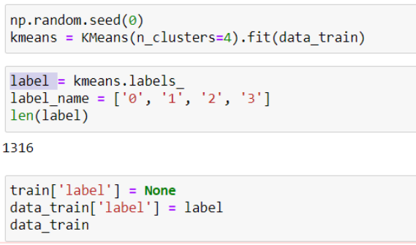
4.머신러닝
Step4 테스트
train set -> 16년 ~ 19년도까지 멜론 차트의 곡들 (1316개의 데이터)
test set -> 2020년 멜론 차트의 곡들 (205개의 데이터)
1. train set으로 기계 학습

Slide 35
4.머신러닝
한계점
여러 명의 가수들이 부른 곡의 팬 수
: 여러 명의 가수 중 한 가수의 팬 수만 측정하여 데이터가 다소 부정확
열혈 팬은 적지만 노래가 좋아 인기 있는 곡을 많이 발매하는 가수의 데이터
: 사재기로 분류될 가능성 존재
개선 필요

Slide 36
5.테스트 해보기
train set -> 16년 ~ 19년도까지 멜론 차트의 곡들 (1316개의 데이터)
test set -> 2020년 멜론 차트의 곡들 (205개의 데이터)

Slide 37
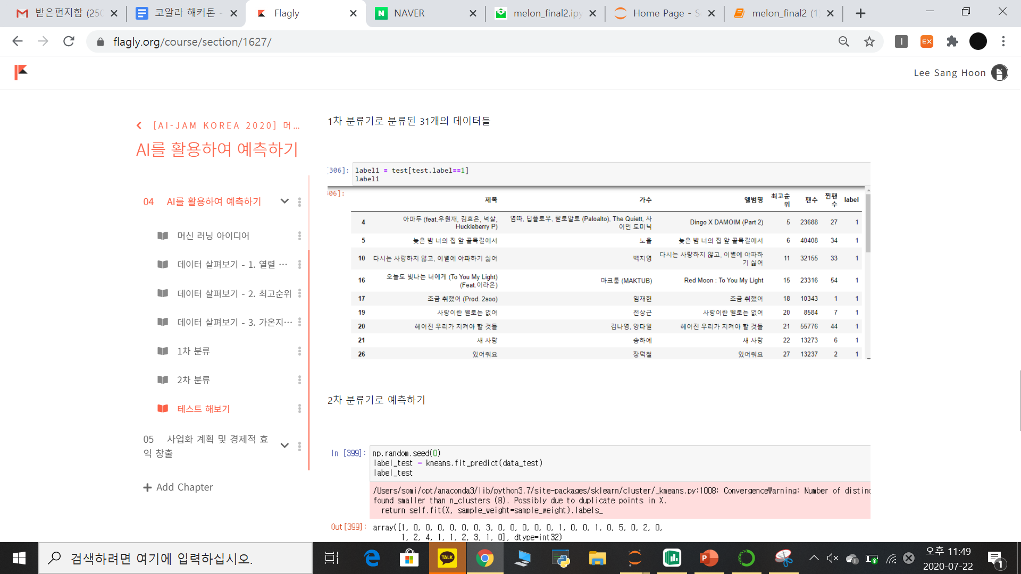
5.테스트 해보기
Test 데이터로 1차, 2차 분류

Slide 38
5.테스트 해보기
사재기 가능성 예측을 통해
양한 이해관계자들의 불만을 해소하고, 사재기를 근절하여,
궁극적으로 음원시장의 전반적인 경제적 효익 증대에 기여한다

